Slide 1


基于线性模型的房价预测的流程
陈尚祺
2025/4/3

Slide 2
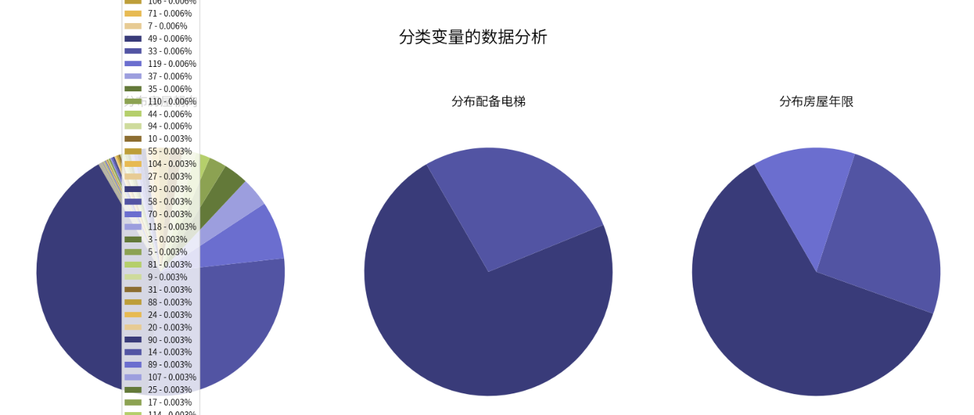
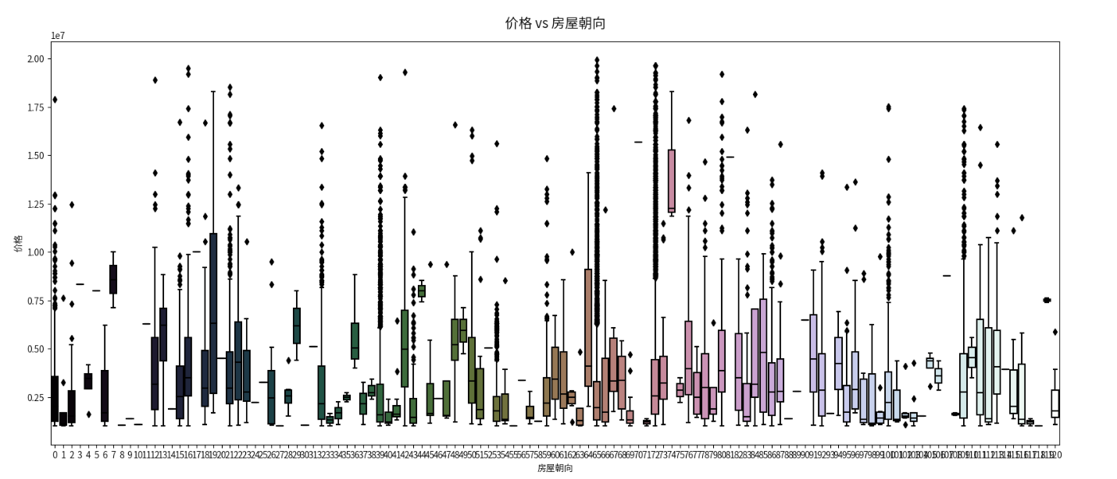
数据分析
数据分析：
读取数据->查看数据基本状况->数据的基本处理->
可视化：分为数值变量和分类变量；价格与其他变量的关系
->数据标准化

Slide 3
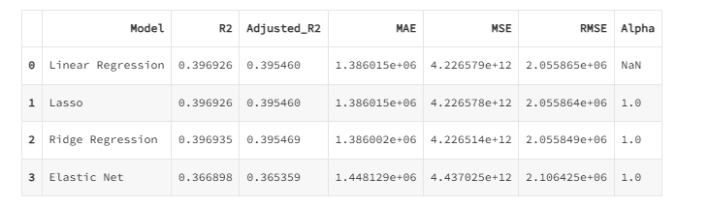
构建模型
模型构建：
构建线性模型
->增加交互项和非线性因素
->超参数调优（选择lasso和岭回归的最佳alpha值）

